Slide 1
Лидирующая отрасль в промышленности — машиностроение и металлообработка (которая, в свою очередь, распадается на подотрасли — автомобильную, вагоностроительную, оборонную, подъёмно-транспортную, сельскохозяйственную, станкостроительную, строительно-дорожную, электротехническую). Значимые предприятия отрасли — Тверской вагоностроительный завод, Тверской экскаватор, Центросвар (г. Тверь), Кимрский станкостроительный завод, Савёловский машиностроительный завод, (г. Кимры), Торжокский вагоностроительный завод, Пожтехника (г. Торжок), Автоспецоборудование (г. Бежецк), Бологовский арматурный завод, Вышневолоцкий машиностроительный завод, Завидовский экспериментально-механический завод, Нелидовский гидропресса, Ржевский краностроительный завод. Три крупнейшие предприятия отрасли — Тверской вагоностроительный завод, Тверской экскаватор, Пожтехника (г. Торжок), которые в совокупности дали 44 процента выпуска отрасли. Тверской и Торжокский вагоностроительные заводы получают заказы от РЖД, а Пожтехника — от МЧС России. Машиностроительная продукция предприятий области поставляется не только на российский рынок, но и на экспорт.

Slide 2

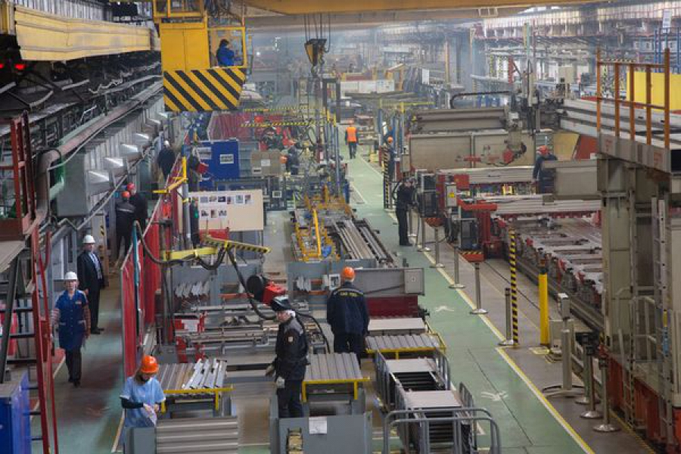
Тверской вагоностроительный завод (ТВЗ) – единственное в России предприятие по производству различных типов пассажирских вагонов локомотивной тяги.
ОАО «Тверской вагоностроительный завод» - высокотехнологичное производство, ориентированное на массовый выпуск различных типов пассажирских вагонов локомотивной тяги и других видов подвижного состава, а также комплектующих и запасных частей к ним. Благодаря массовой модернизации, проводимой на предприятии с 2003 года, обеспечивается высокая мобильность и гибкость производства. Имеющиеся производственные площади позволяют одновременно вести работы по изготовлению нескольких моделей пассажирских вагонов: купейные спальные и с креслами для сидения, некупейные (плацкартные) и открытого типа с креслами для сидения, двухэтажных пассажирских вагонов, различных типов грузовых вагонов и вагонов специального назначения, а также вагонов метро и электропоездов.

Slide 3
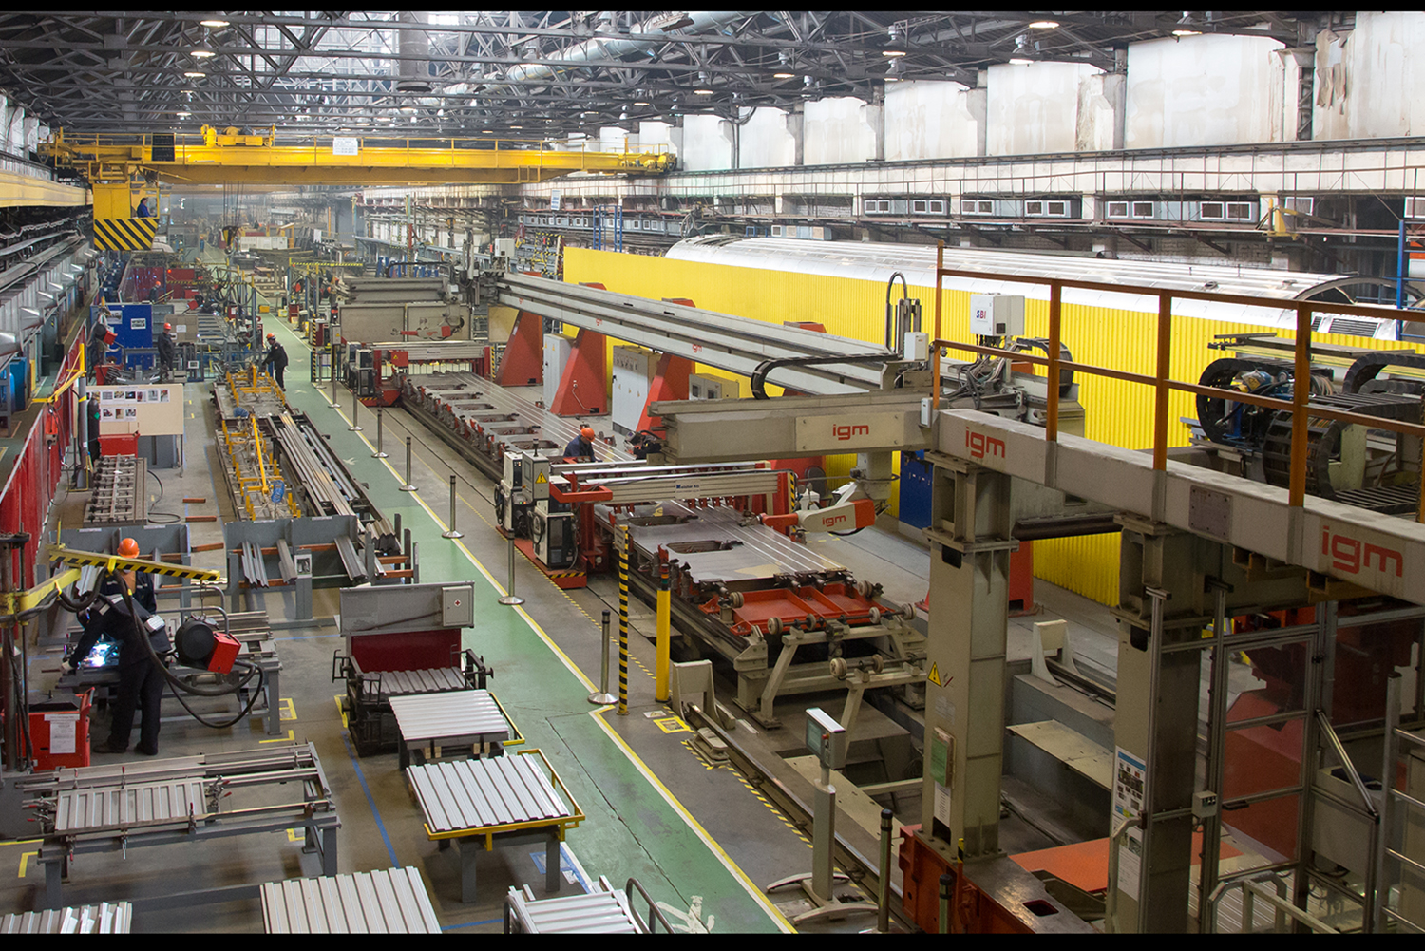

Slide 4
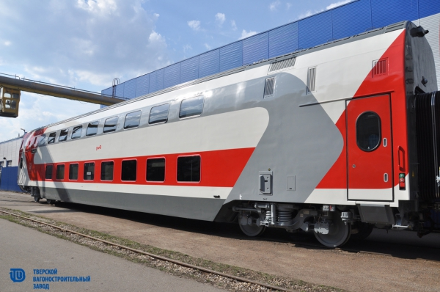
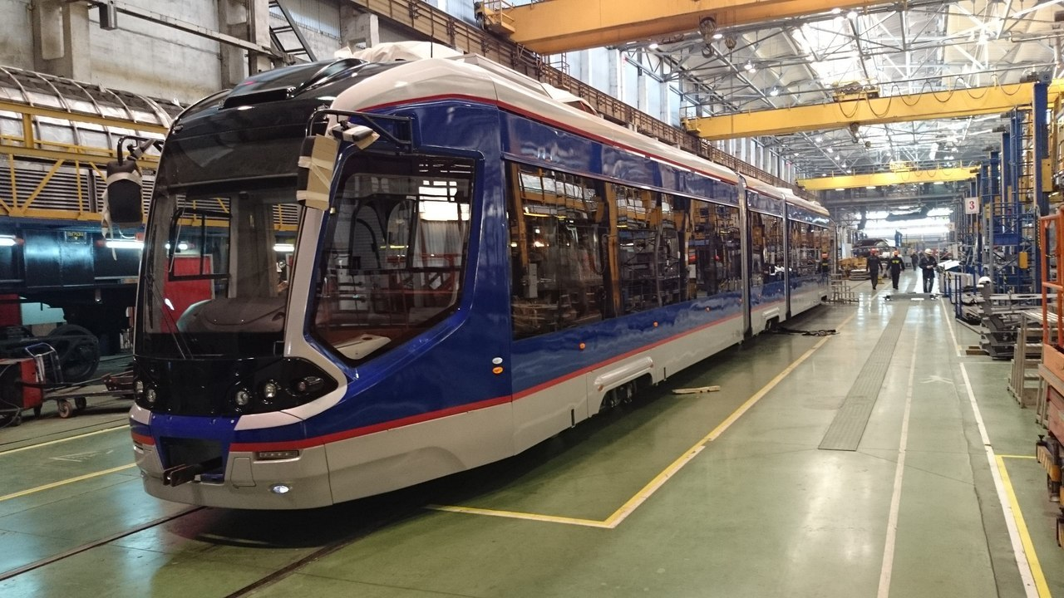

Slide 5
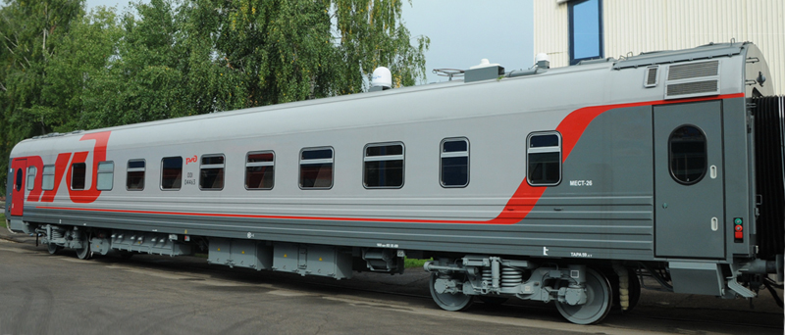
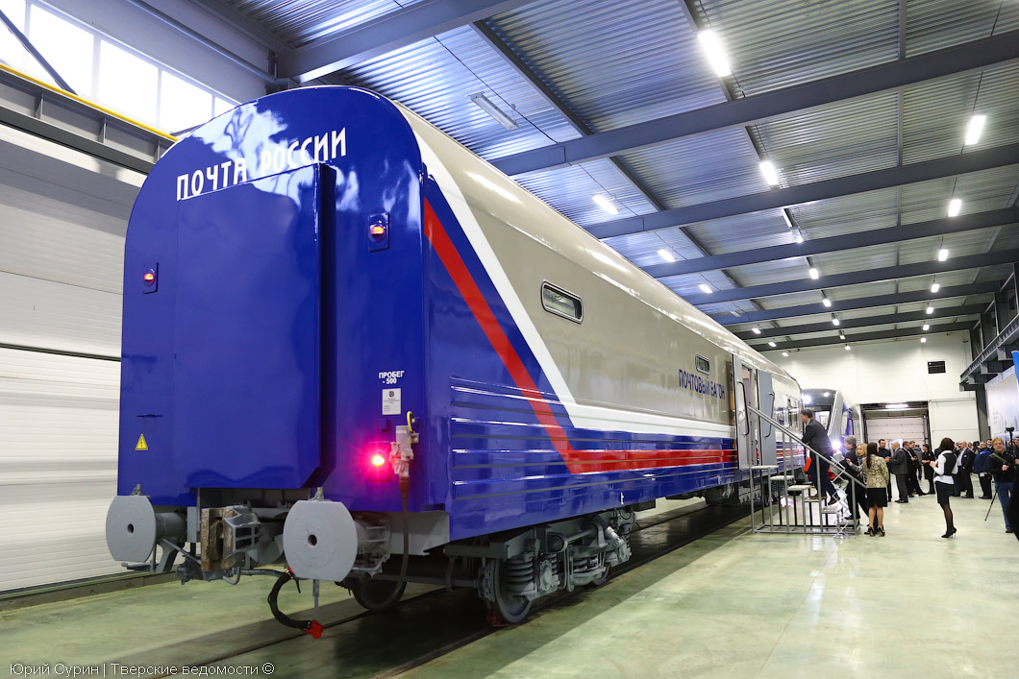

Slide 6
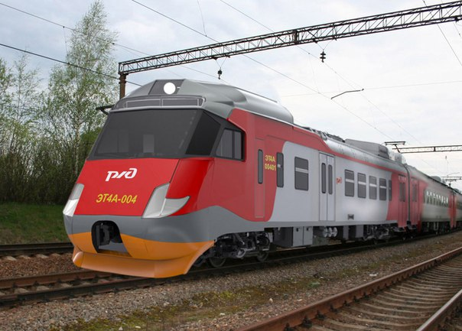





ОАО “ТорВЗ”
ОАО “Торжокский вагоностроительный завод” мобильное и многогранное предприятие, имеющее большой опыт и потенциал в вагоностроении. Завод изготавливает более сорока лет вагоны специального назначения, и более 15 лет электропоезда. Предприятие всегда стремится вперед, постоянно модернизируя производство, и продукцию, а также разрабатывает с последующем выпуском в серию за рекордные сроки всё новую и новую технику, расширяя свой ассортимент. Головной разработчик – ЗАО “ЦНИИ ТрансЭлектроПрибор” находится в г. Санкт-Петербурге.
Основной заказчики

Slide 7
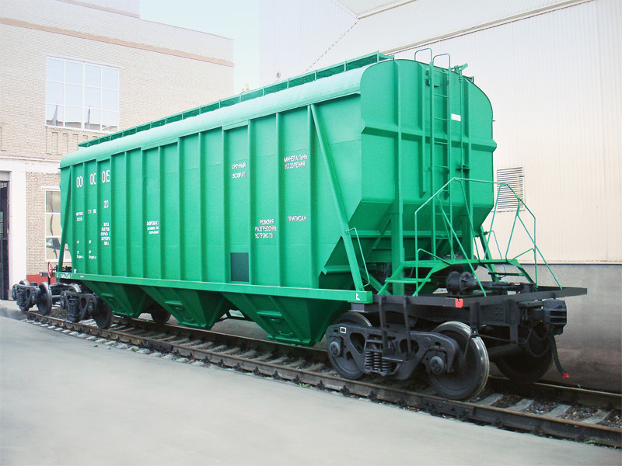

Slide 8
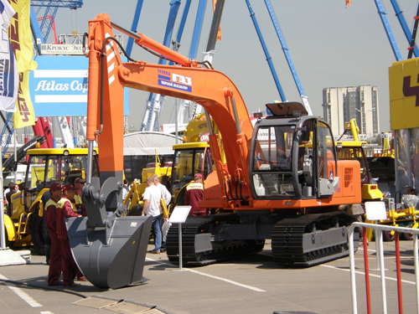
«Тверской экскаватор»
История завода «Тверской Экскаватор» (ТВЭКС) началась в 1943 году с выпуска товаров народного потребления, запчастей и узлов для экскаваторов. После окончания войны завод собрал первый в стране экскаватор на пневмоколесном ходу с канатной подвеской (модель Э-255). В 70-х годах предприятие начало производить гидравлические колесные и гусеничные экскаваторы.
В 2011 году, в рамках партнерства с компанией Terex, завод ТВЭКС начал сборку экскаваторов-погрузчиков серии TLB. Сегодня завод специализируется на выпуске колесных и гусеничных экскаваторов, экскаваторов-погрузчиков, вилочных погрузчиков. Машины могут выпускаться в различных вариантах комплектации с использованием как отечественных, так и импортных комплектующих.

Slide 9
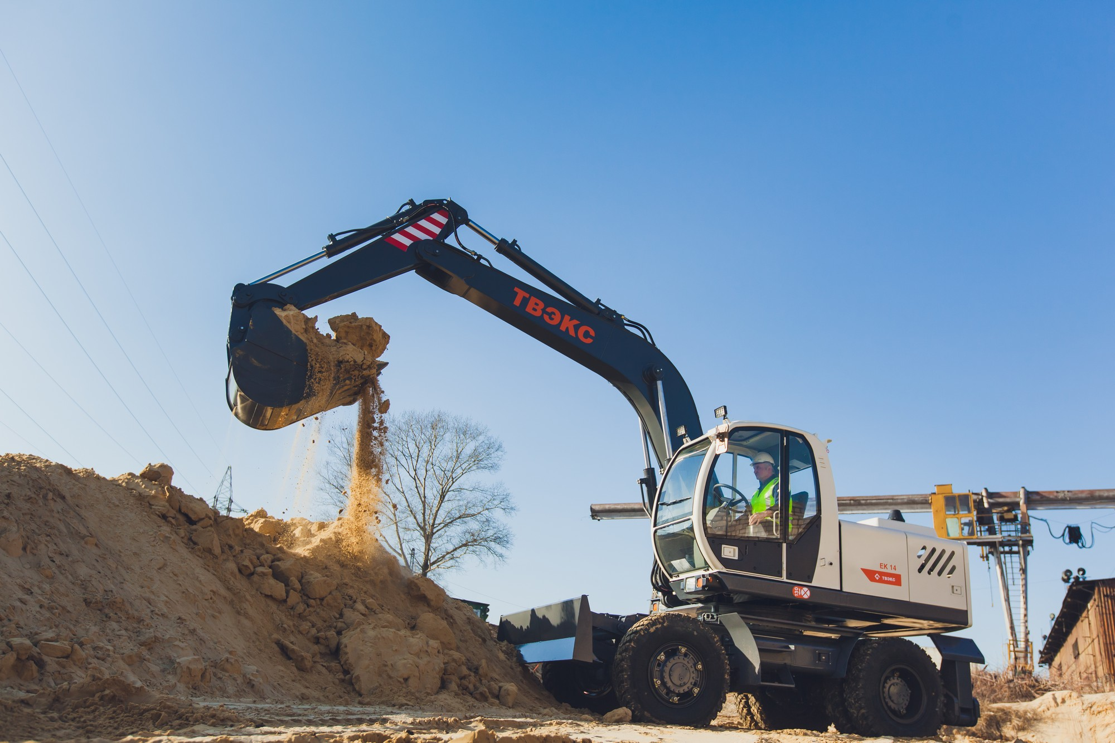

Slide 10
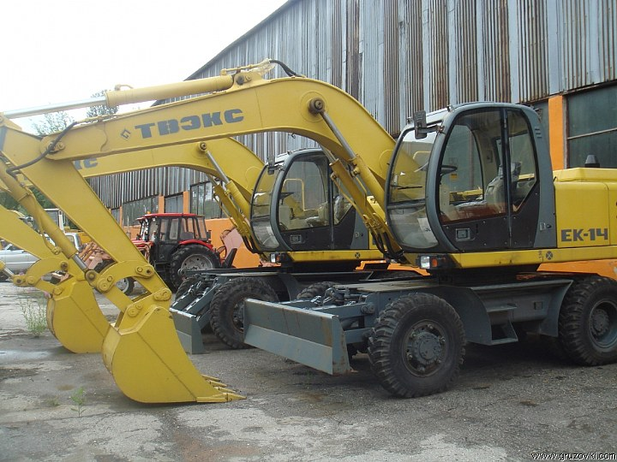
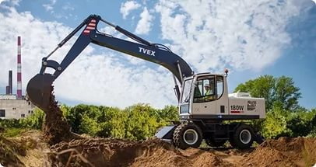

Slide 11

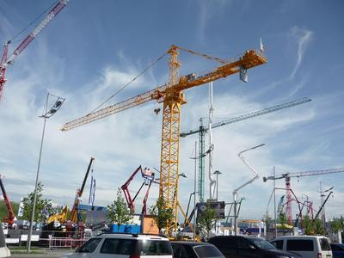
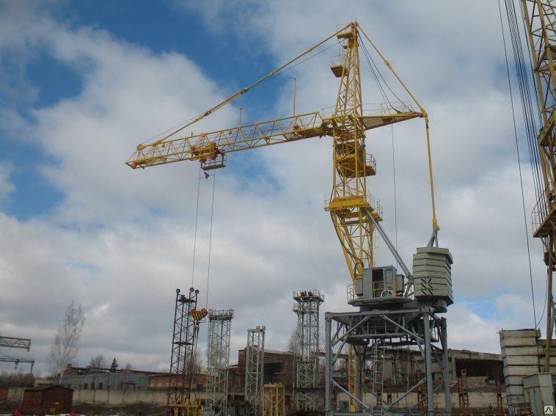
Ржевский краностроительный завод (РКЗ)

Slide 12
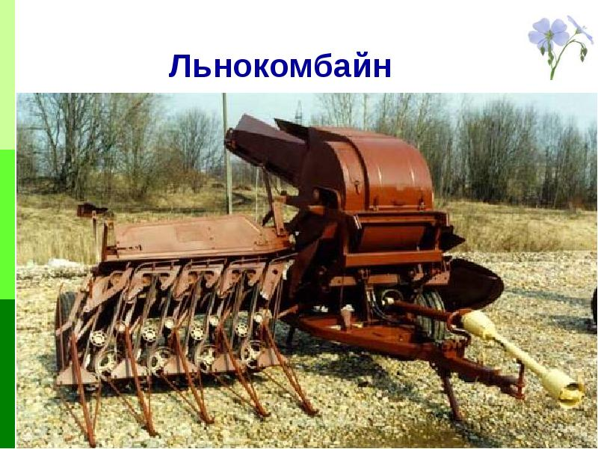
Сельсхозмашиностроение г. Бежецк

Slide 13
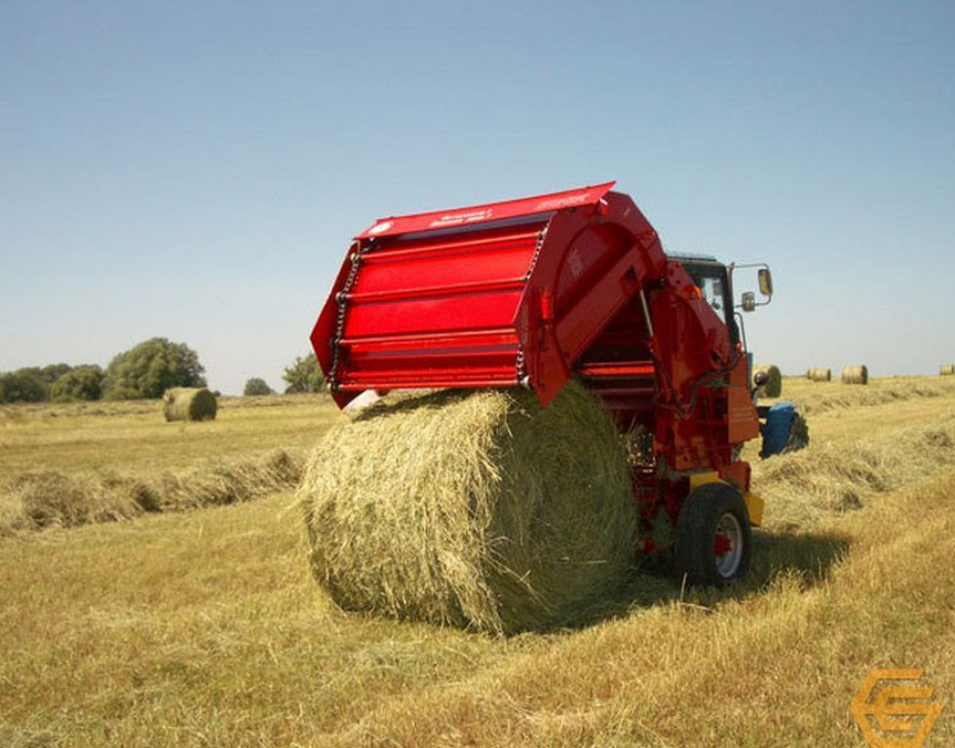
Сеноуборочная техника и машины для обработки почвы

Slide 14
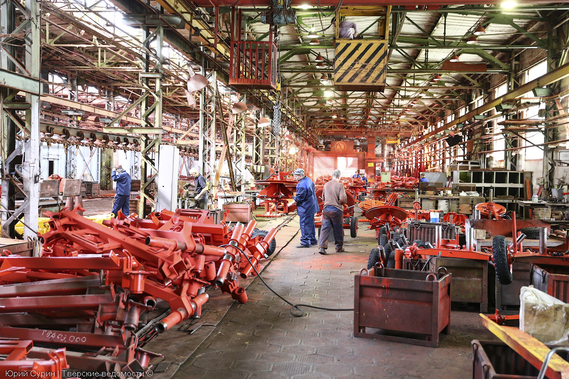
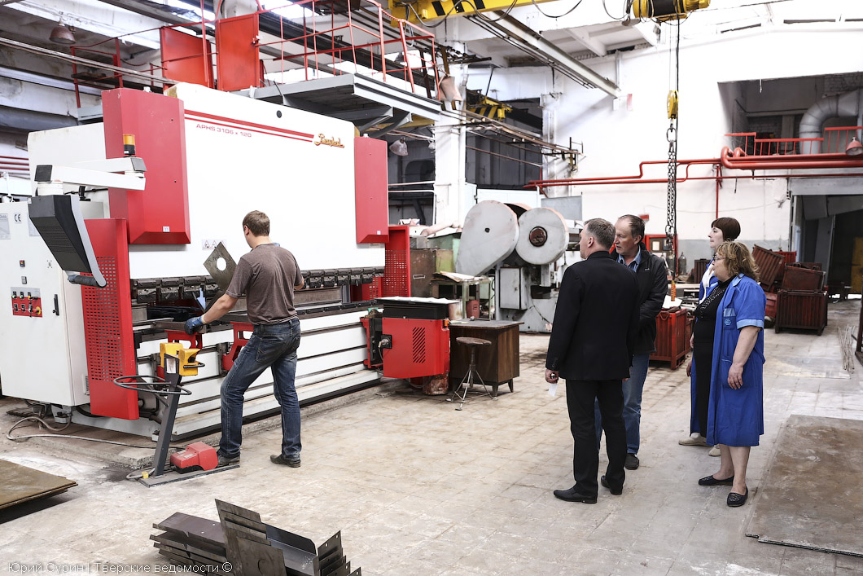

Slide 15
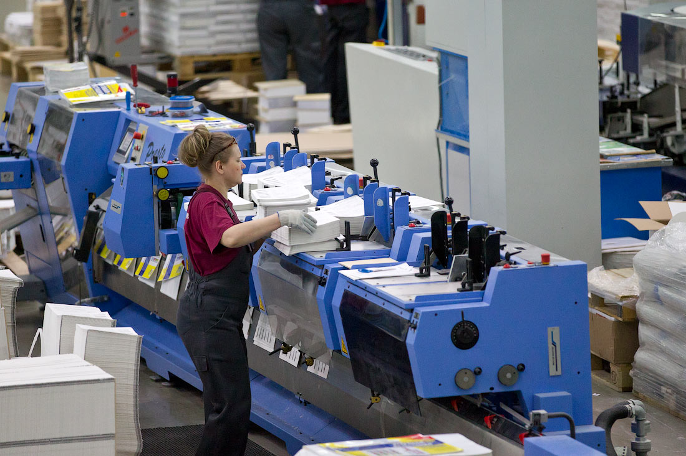

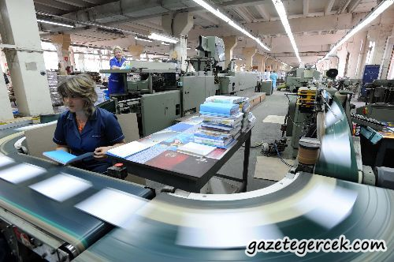
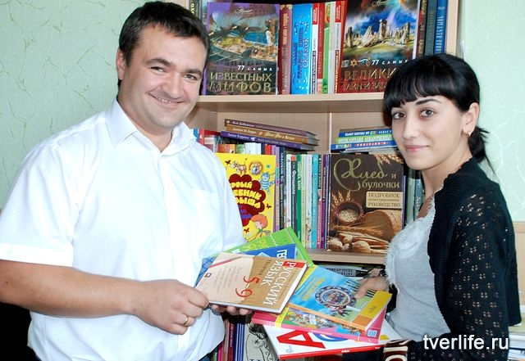
Тверской полиграфический комбинат
Комбинат работает на рынке полиграфических услуг более 55 лет. Сегодня с уверенностью можно сказать, что ОАО «Тверской полиграфический комбинат» интенсивно развивающееся предприятие, обеспечивающее своим клиентам надежное качество полиграфических услуг.
Основным стратегическим направлением развития комбината на ближайшую перспективу руководством комбината было определено формирование производства, ориентированного на выпуск цветной книжной продукции соответствующей европейским стандартам качества.

Slide 16
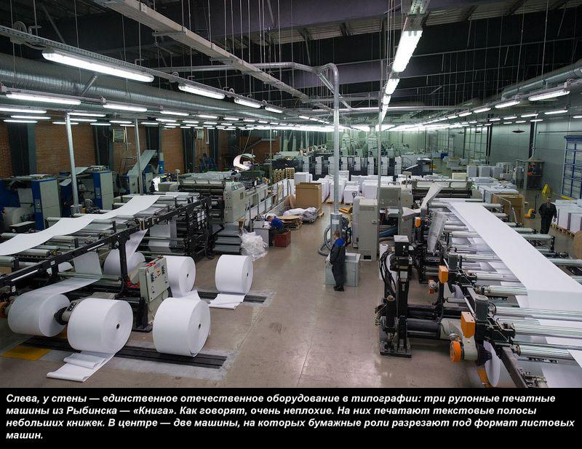

Slide 17
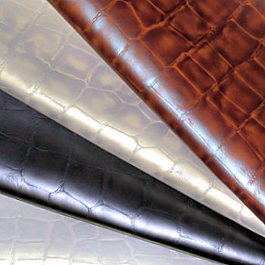
ТВЕРСКОЙ ЗАВОД ИСКУССТВЕННЫХ КОЖ является одним из крупнейших в России производителем искусственных кож технического назначения (винилискожи), тентовых материалов и клеенки.
Филиал ООО "Шелл Нефть"
Основные виды выпускаемой продукции: индустриальные и моторные масла
Адрес: 172002, г.Торжок, ул.Чехова, д. 90

Slide 18
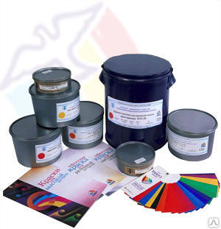
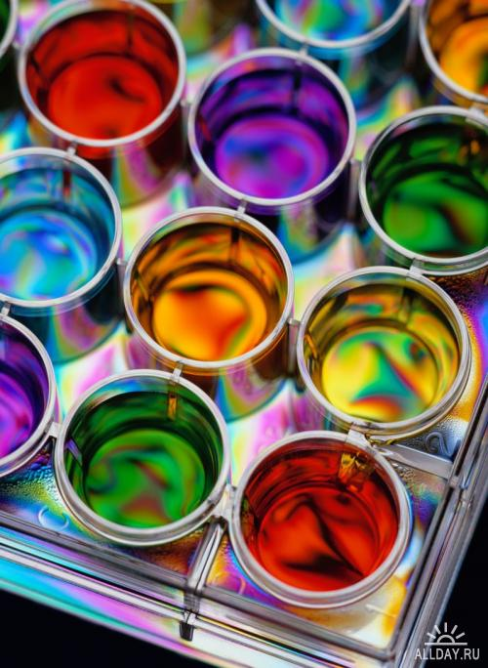

Торжокский завод полиграфической краски
Единственный российский производитель красок, добавок и вспомогательных материалов для полиграфии.
ТЗПК осуществляет поставку красок крупнейшим предприятиям полиграфической отрасли России и СНГ. Сегодня основными видами продукции являются офсетные краски для печати газет, книг и журналов, краски флексографические, трафаретные, краски для специальных видов печати, а также вспомогательные материалы для полиграфии.

Slide 19
Лёгкая промышленность Тверской области
Ведущее место в Тверской области занимает легкая промышленность. Наибольшее значение имеет хлопчатобумажная отрасль. По объемам производства в Центральном районе область уступает только столичному региону, Владимирской и Ивановской областям. Хлопчатобумажные предприятия расположены в Твери и Вышнем Волочке. По производству обуви область уступает только Москве. Кожевенно-обувные производства действуют в Осташкове, Торжке, Твери, Кимрах. По производству трикотажных изделий Тверская область уступает только столичному региону и Смоленской области. Предприятия этой отрасли находятся в Твери, Кимрах и Вышнем Волочке. Первичная переработка льна ведется в Бежецке, Кашине, Сонкове, крупная льночесальная фабрика находится в Ржеве. Все эти предприятия используют собственную сырьевую базу.
В легкой промышленности области сложились тесные производственные связи между предприятиями текстильной и швейной промышленности, кожевенной и обувной. Из межотраслевых наиболее развиты связи с машиностроением, которое обслуживает текстильные предприятия области: производит оборудование и запчасти, осуществляет ремонт. Специализированным предприятием является "Тверьмашдеталь" (в Твери).
С предприятий химической промышленности поступает пряжа, плащевые ткани, искусственная кожа, подошвы для обуви и др.
1853 Московский купец Каулин на арендованной земле у крестьян основал первую текстильную мануфактуру в Твери.
1858 году купцами Каулиным и Залогиным основано «Товарищество Рождественской мануфактуры» с капиталом 394000 рублей.

Slide 20
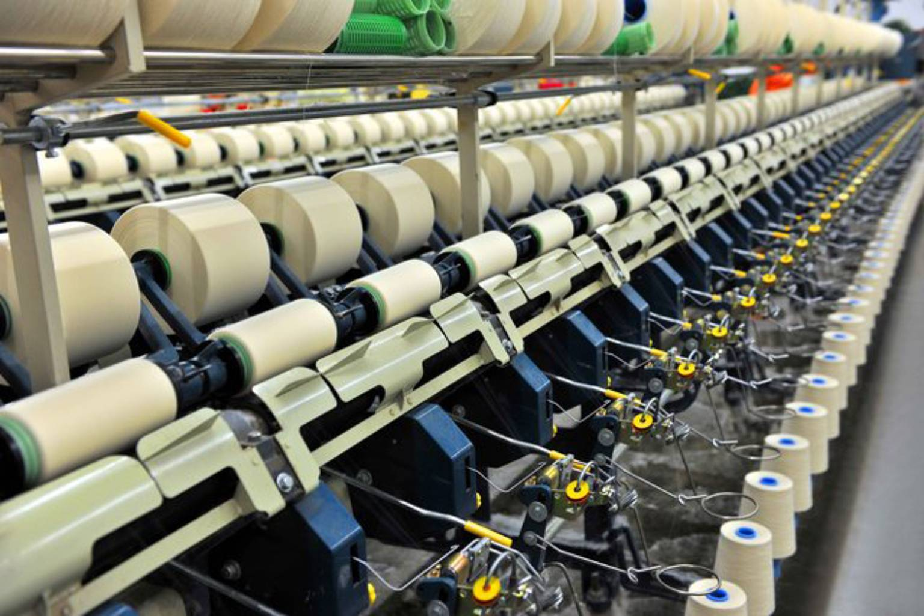
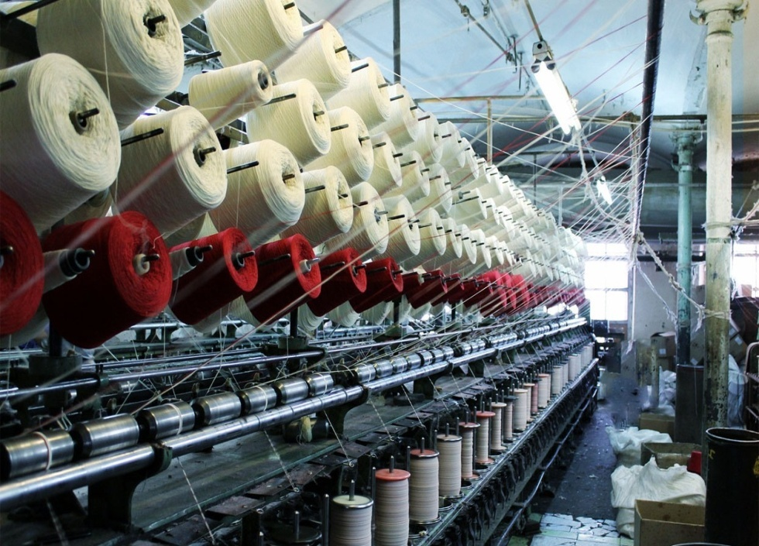
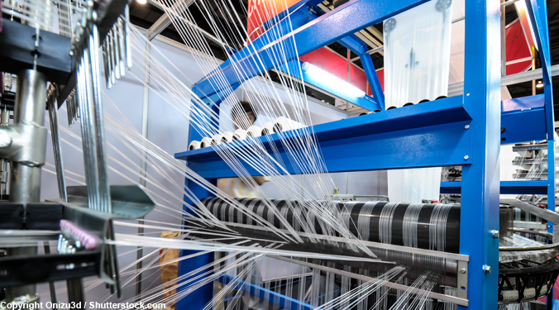

Slide 21


Всероссийский научно-исследовательский институт льна
ВНИИ льна занимается селекцией и семеноводством прядильного и масличного льна, разрабатывает ресурсосберегающие, экологически безопасные технологии производства культуры, обеспечивающие получения конкурентоспособной льнопродукции для различных секторов экономики.

Slide 22
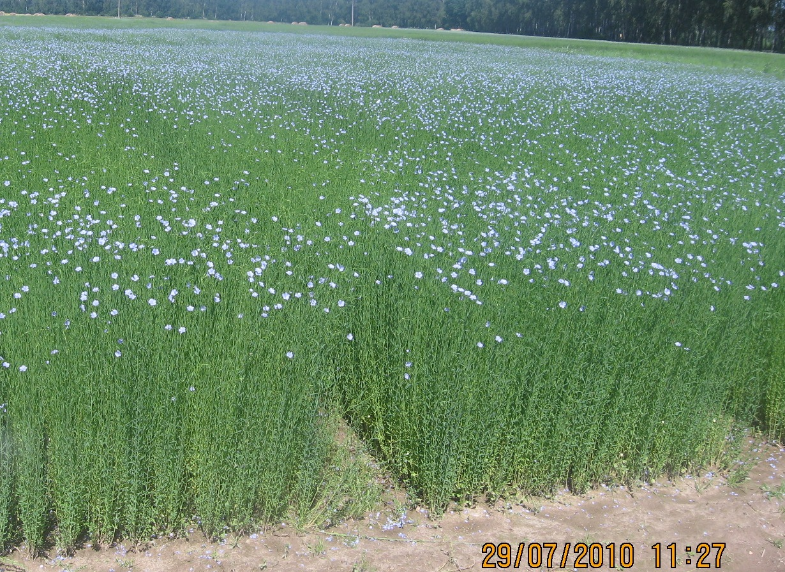



Slide 23
Энергетика
Тверская область является крупным энергопроизводящим регионом. Объём выработки электроэнергии во много раз превышает потребности самой области: так, в 2006-2011 году выработка составила более 31 млрд кВт.ч., что примерно в 6 раз превысило потребности области. В том же 2006 году суммарная выработка тепловой энергии составила около 10 млн. Гкал.
На её территории расположены две крупные электростанции федерального уровня — Калининская АЭС в г. Удомля (установленная мощность 3000 МВт, входит в состав ОАО «Концерн Росэнергоатом») и Конаковская ГРЭС (установленная мощность 2400 МВт, подчиняется энергокомпании Энел Россия, а также четыре электростанции (Тверская ТЭЦ-1, Тверская ТЭЦ-3, Тверская ТЭЦ-4 и Вышневолоцкая ТЭЦ), несколько котельных и предприятие теплосетей, подчинённые ТГК-2. Большая часть вырабатываемой энергии поставляется на оптовый рынок электроэнергии.

Slide 24
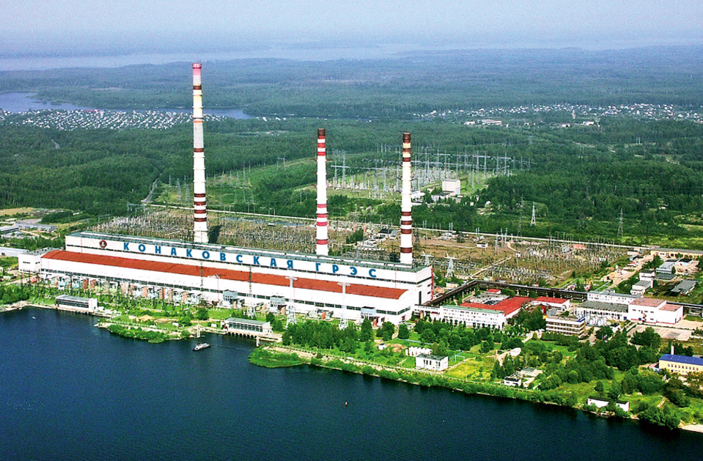

Slide 25
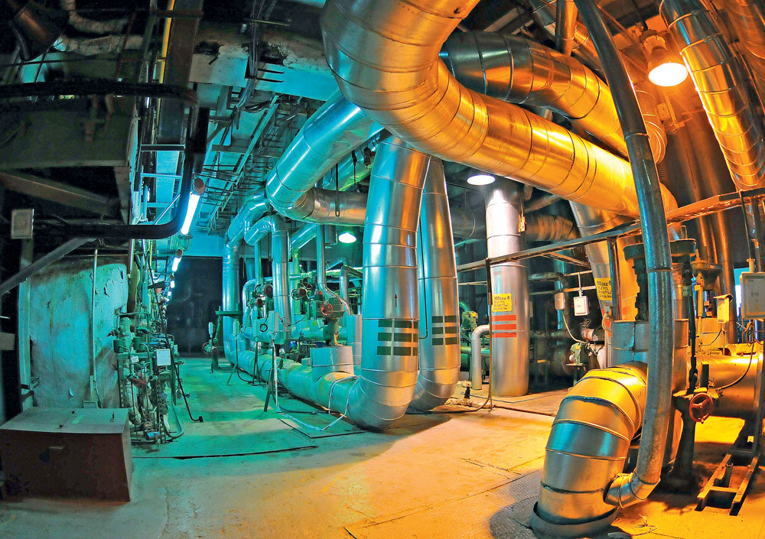

Slide 26
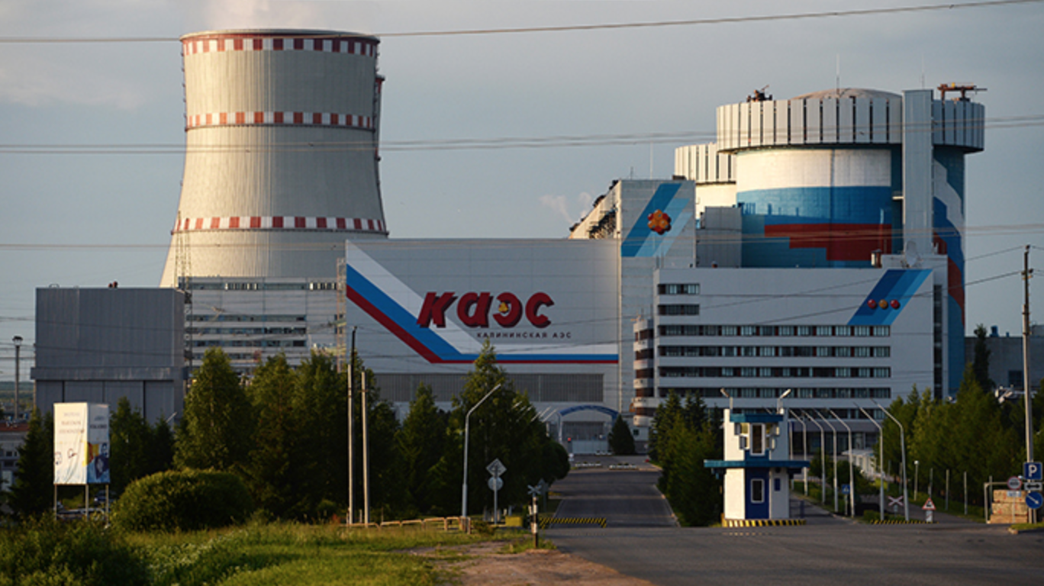

Slide 27
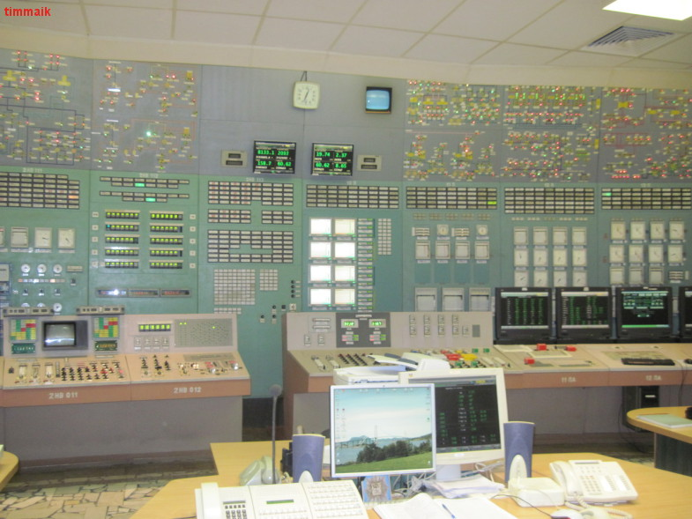
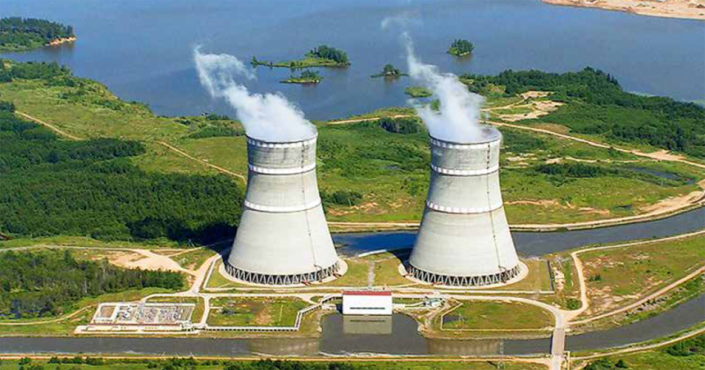

Slide 28
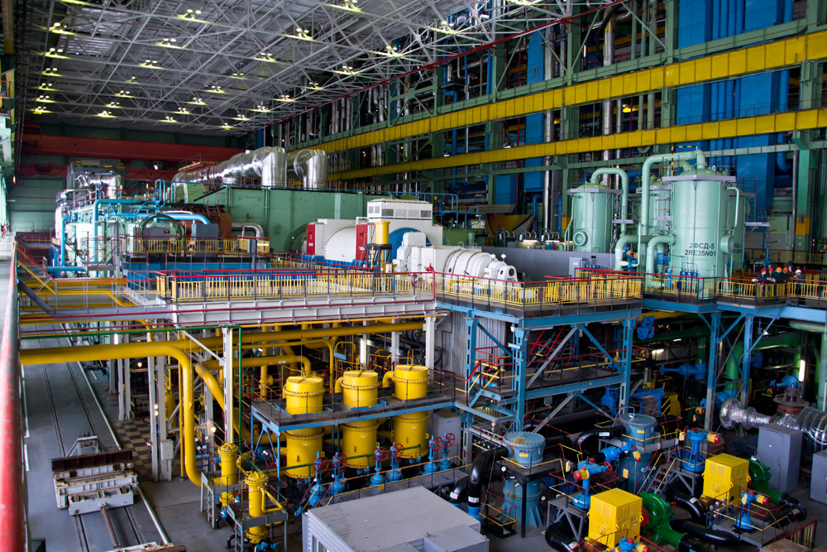

Slide 29
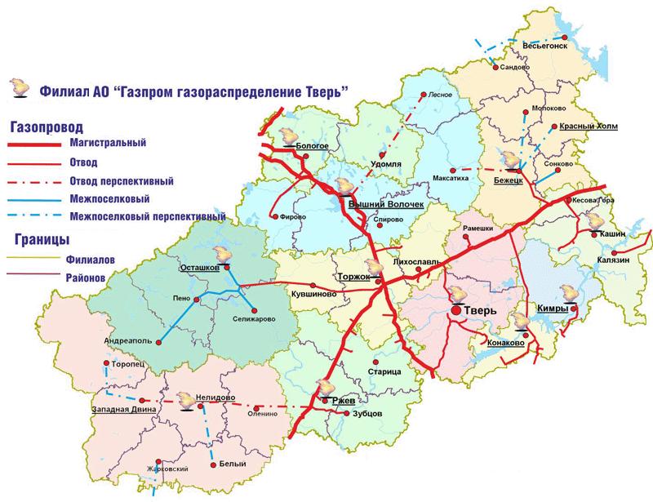

Slide 30
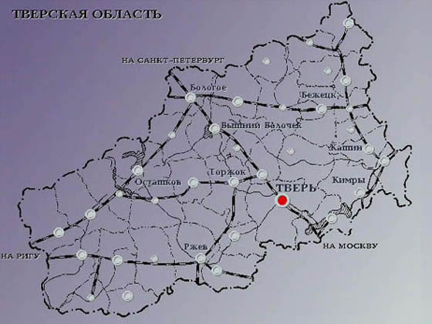

Slide 31
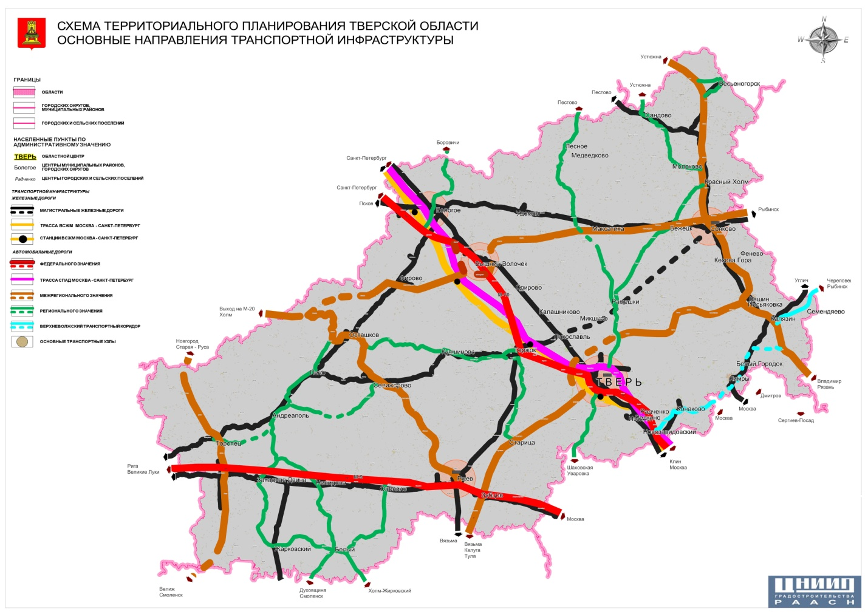

Slide 32
